Slide 1
Audit Carrefour Express
Magasin : BAB DZIRA
07/11/2018
Dr Raja Bouhalfaya

Slide 2
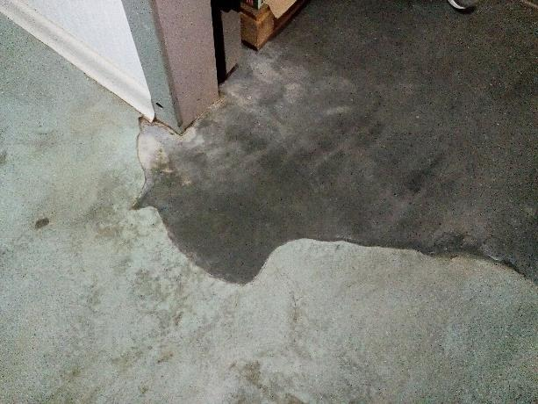
CF PLS: Le revêtement du sol était écaillé, risque d’infiltration d’eau en dessous lors des opérations de nettoyage.

Slide 3
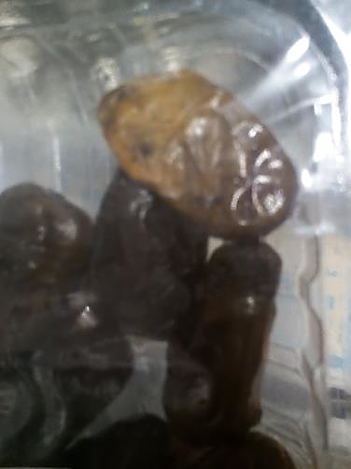
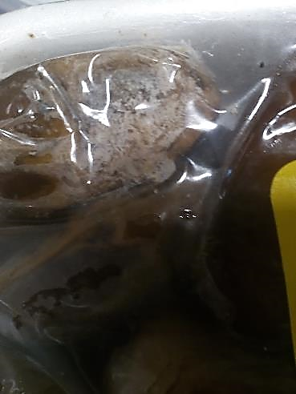
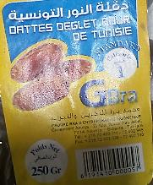
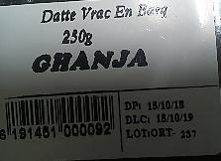
FLEG: Quelques dattes pré-emballées étaient dans un état de pourriture.

Slide 4
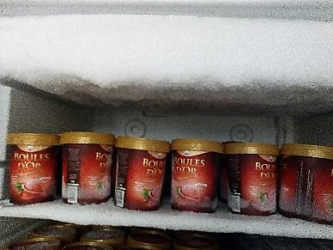
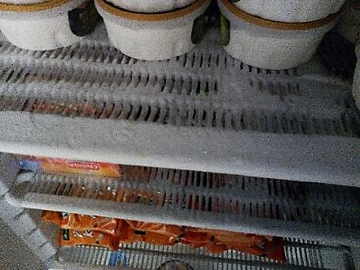
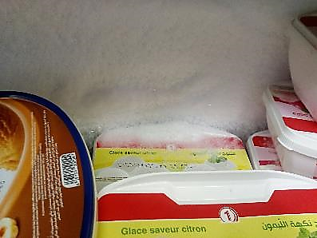
PLS :Présence d’une quantité importante de givre au niveau des meubles négatifs des produits surgelés.

Slide 5
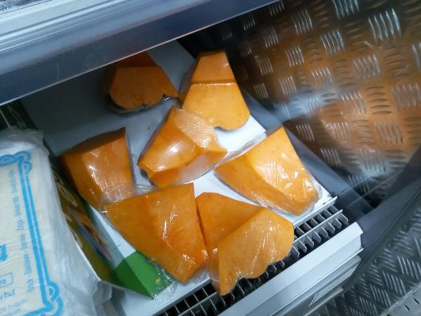
FLEG: Les morceaux de potirons emballés étaient dépourvus d’étiquetage.

Slide 6
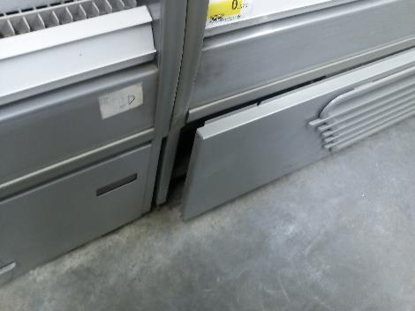
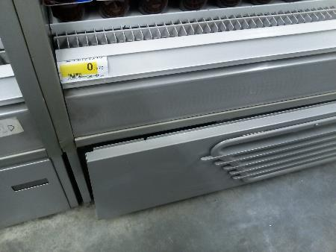
PLS: les caches moteurs des meubles étaient partiellement démontés.

Slide 7
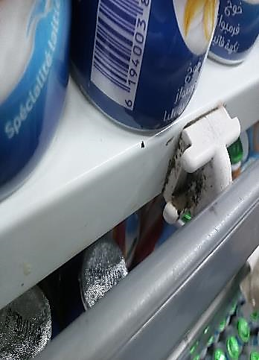
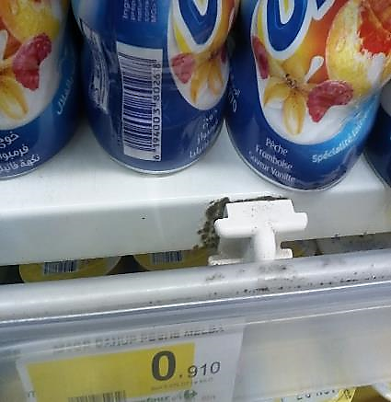
PLS: Présence de piqures de moisissures au niveau des supports des portes-étiquettes des meubles froids.

Slide 8
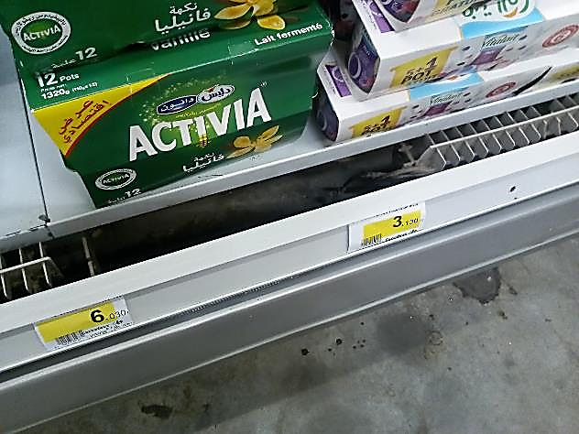
Une partie de la grille de soufflage de l’un des meubles froids PLS était démontée.

Slide 9
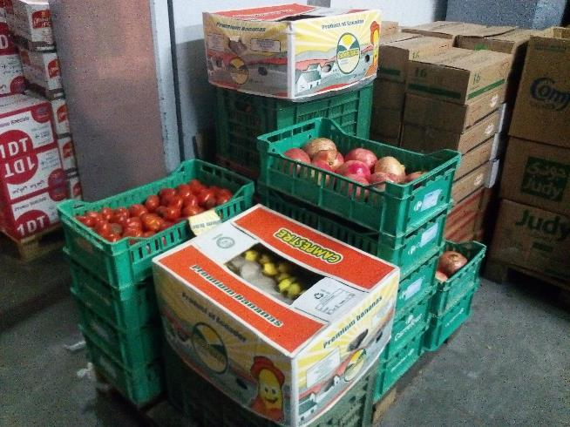
FLEG: stockage des légumes à température ambiante vu l’absence de meuble froid .

Slide 10
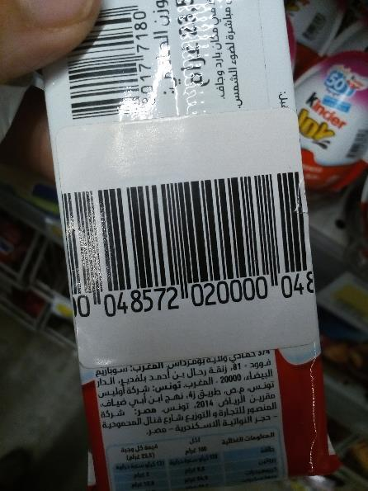
PGC: Les étiquettes du code à barre utilisées pour des raisons de sécurité, étaient collées sur certains produits de telle façon qu’elles cachent les mentions obligatoires.

Slide 11
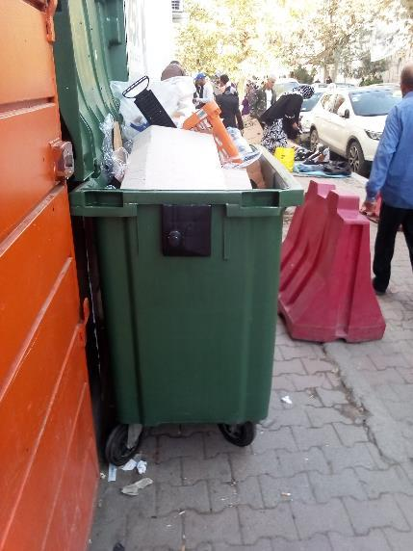
Absence de local poubelle au niveau du magasin, les déchets étaient entreposés dans une benne à l’extérieur du magasin.

